Slide 1
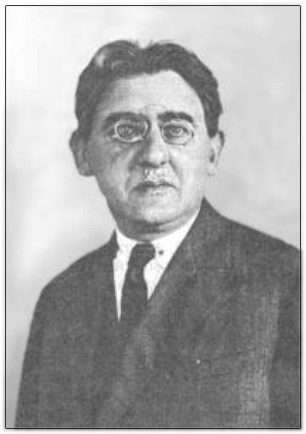
Перельман Яков Исидорович.
День рождения:
04.12.1882 года
Дата смерти: 16.03.1942 года
Гражданство: Россия

Slide 2
Биография.
Яков Исидорович Перельман не совершил никаких научных открытий, ничего не изобрел в области техники. Он не имел никаких ученых званий и степеней. Но он был предан науке и в течение сорока трех лет нес людям радость общения с наукой.
Яков Исидорович Перельман родился 4 декабря 1882 года в городе Белостоке Гродненской губернии (ныне территория Республики Беларусь). Его отец работал счетоводом одной из суконных фабрик, а мать преподавала в начальных классах. Яков был вторым ребенком в семье. Семья снимала скромную квартирку и при мизерном жалованье отца с трудом сводила концы с концами. В сентябре 1883 года скончался отец, и все тяготы воспитания детей легли на плечи матери. Несмотря на бедственное положение, она сделала все, чтобы дать сыновьям хорошее образование.
В 1890 году Яков пошел учиться в первый класс начальной школы, а 18 августа 1895 года поступил в Белостокское реальное училище - единственное среднее учебное заведение города. Одаренному от природы, трудолюбивому, ему очень повезло с педагогами, которые стремились дать своим ученикам не только знания, но и привить им навыки самостоятельного мышления, умения вести научный поиск, не пасовать перед трудностями.

Slide 3
Деятельность Я.И.Перельмана как популязатора науки началась еще в школьные годы. 23 сентября 1899 года он опубликовал в газете “Гродненские губернские ведомости” под псевдонимом “Я.П.” очерк “По поводу ожидаемого огненного дождя”. Причиной появления данной публикации были широко распространявшиеся в то время слухи о грядущем конце света. Называлась и конкретная дата - 1 ноября (по старому стилю). Именно в тот день на Землю, по словам пророков, должен обрушиться звездный дождь, который уничтожит все живое. Перельман решил попытаться дать объяснение предстоящему явлению и разоблачить измышления предсказателей. В форме непринужденной беседы, сочетавшейся с запоминающимися подсчетами, удачными сопоставлениями, Яков рассказал читателям о метеорном рое Леониды, который с завидной регулярностью дарит жителям Земли запоминающееся красочное зрелище. В заключении говорилось, что “огненные дожди” явление регулярное и никакой серьезной опасности землянам не несут.
Публикация статьи окрылила Якова и он еще усерднее стал относится к занятиям. 3 июля он окончил Белостокское реальное училище, а в августе того же года был зачислен в Лесной институт в Санкт-Петербурге. Несмотря на то, что институт готовил специалистов-лесоводов, он также давал и прекрасное общее высшее образование. Кроме преподавания специальных дисциплин, немало времени уделялось высшей математике и физике, что было особенно близко молодому Перельману.Учеба захватила Якова. Однако жилось ему нелегко. Необходимо было платить за обучение, за квартиру, питаться

Slide 4
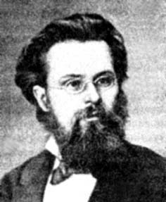
В 1904 году Перельман, продолжая учится в Лесном институте, стал ответственным секретарем журнала “Природа и люди”. На первых порах тематика публикуемых им материалов ограничивалась преимущественно астрономией. Но постепенно круг интересов автора начинает расширяться, и появляются очерки о математике, физике, технике.
В июле 1913 года была опубликована первая часть книги Перельмана “Занимательная физика”. Книга имела ошеломляющий успех у читателей

Slide 5
В 1915 году в личной жизни Якова Исидоровича произошло важное событие. Находясь летом на отдыхе, он познакомился с молодым врачом Анной Давидовной Каминской. Вскоре они поженились. Супруги сняли квартиру на Плуталовой улице, в доме № 2. С той поры Перельман указывал этот адрес во всех своих книгах.

Slide 6
После Октябрьской революции и закрытия журнала “Природа и мы”, Перельман занялся научно-педагогической деятельностью.
Кроме того, Перельман сотрудничал со многими изданиями. Библиография Перельмана насчитывает более 1000 статей и заметок, опубликованных им в различных изданиях. И это помимо 47 научно-популярных, 40 научно-познавательных книг, 18 школьных учебников и учебных пособий. Вслед за “Занимательной физикой” им были написаны “Занимательная арифметика”, “Занимательная алгебра”, “Занимательная астрономия”, “Занимательная геометрия”, “Занимательная механика”. Только на русском языке “Занимательная физика” издавалась без малого почти 30 раз.

Slide 7
Начавшаяся 22 июня 1941 года война круто сломала мирный уклад жизни. Движимый патриотическими чувствами, Яков Исидорович прочитал десятки лекций для солдат и матросов. Он разрабатывал несколько тем, касавшихся, в основном, умению ориентироваться на местности, что должно было пригодиться в ходе боевых действий. Вместе с тем он продолжал и литературную деятельность.
Но голод и холод блокадного Ленинграда медленно подтачивал силы пожилого человека. 18 января 1942 года на дежурстве в госпитале скончалась от истощения Анна Давидовна Каминская-Перельман. Яков Исидорович пережил ее на два месяца. 16 марта он также скончался от голода в осажденном Ленинграде

Slide 9
